Slide 1
Алгоритмично програмиране с Java
Симеон Петков

Slide 2



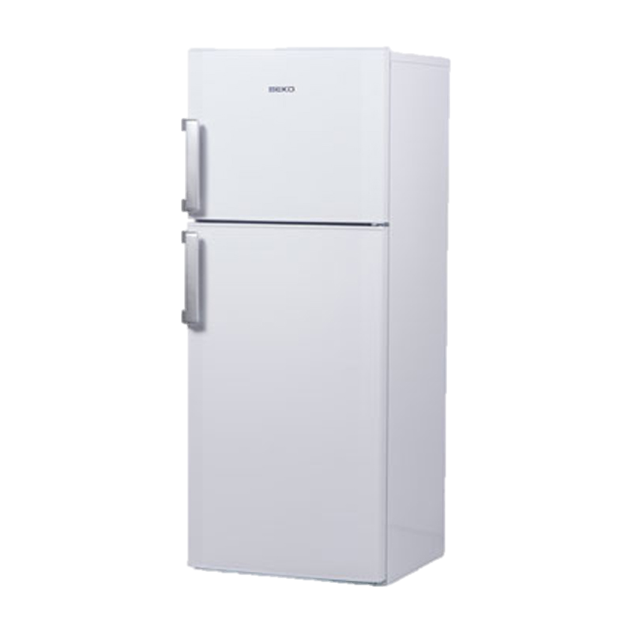

Защо Java?
Java е платформено независим език
Java е Web език
Java осигурява сигурност

Slide 3
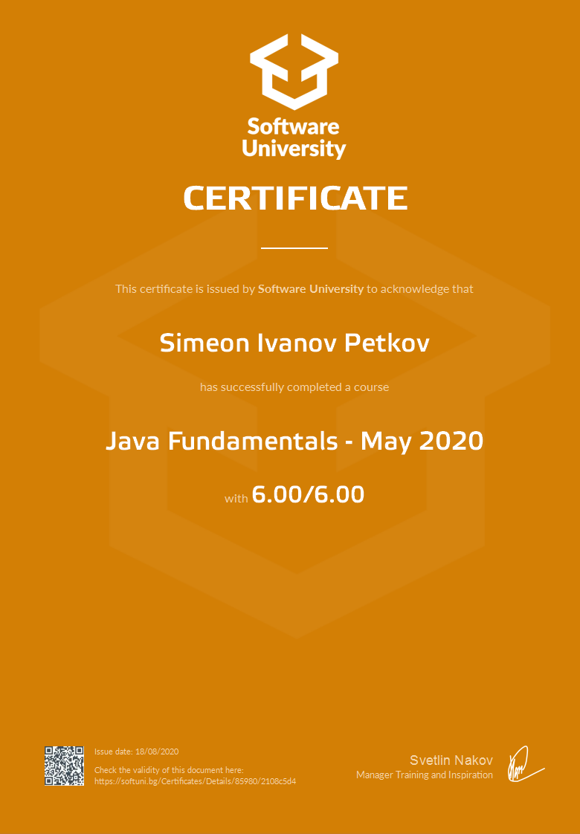
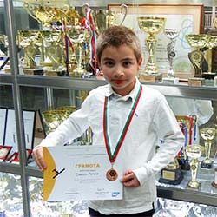

Кой съм аз?

Slide 4
Променливи, Оператори и Алгоритми
Симеон Петков

Slide 5
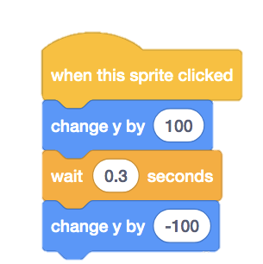
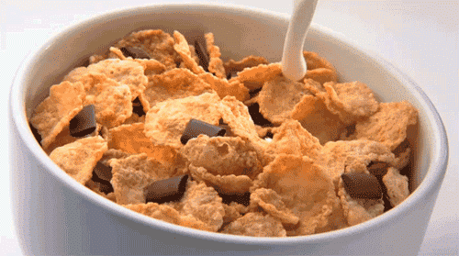
Какво е алгоритъм?
Ние непрекъснато използваме алгоритми
Алгоритъм == поредица от стъпки

Slide 6
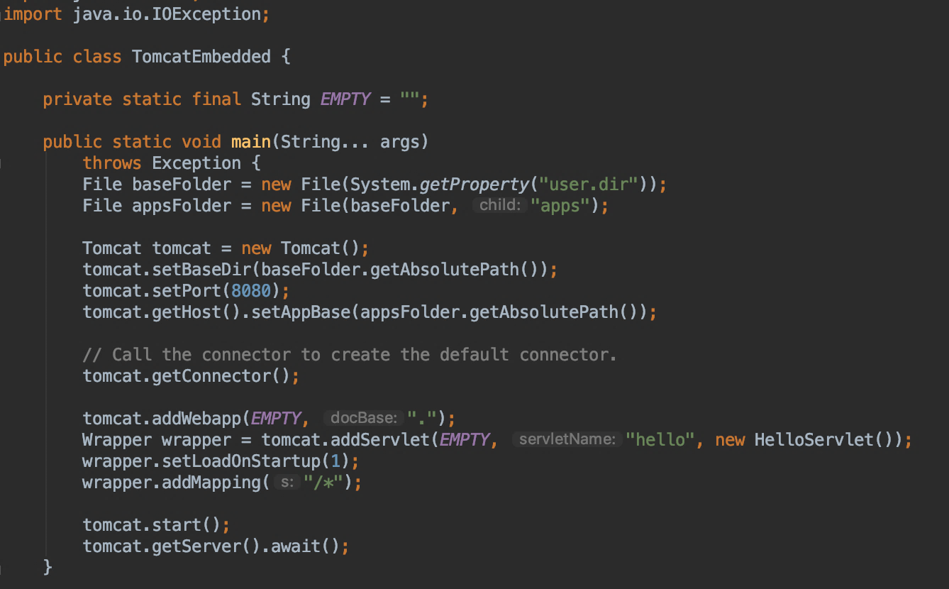
Код – що е то?
Алгоритъм, записан в текстов файл

Slide 7






Да програмираш
Писане на код на език за програмиране
Език за програмиране – Езикът, на който програмистите записват стъпките, таке, че компютърът да ги разбере

Slide 8
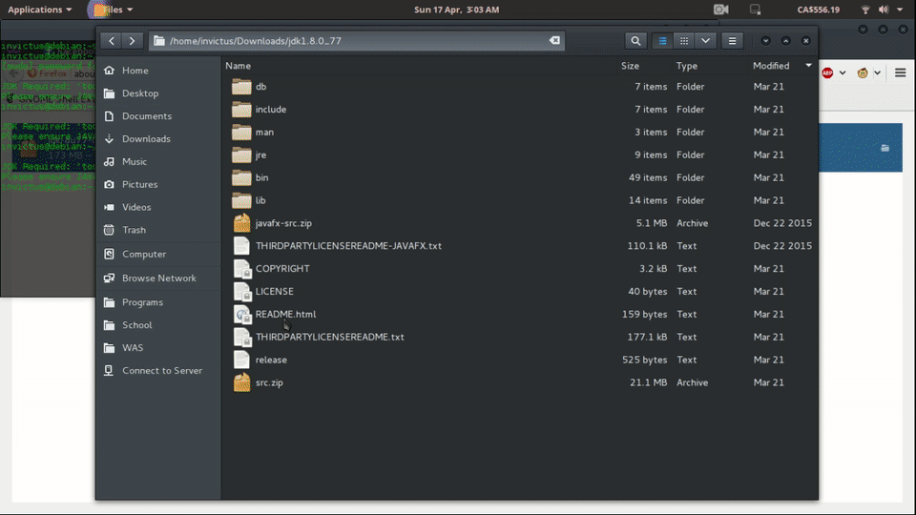
Java Development Kit
Свалете JDK 14 спазвайки следните стъпки:
https://github.com/CoderDojoBulgaria/CoderDojo-2020-Autumn/blob/master/Algo_Coding_Java/Install/Install_Java_Development_Kit_14.docx

Slide 9

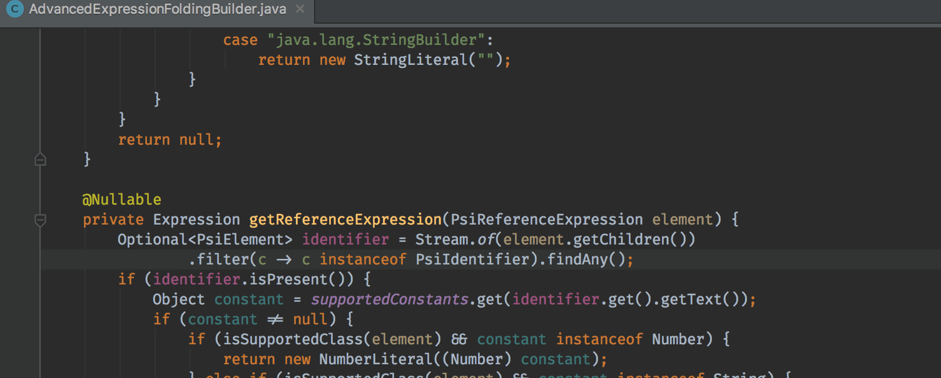
IntelliJ IDEA
Среда за разработка – в нея ще пишем код
За да я свалите –
https://github.com/CoderDojoBulgaria/CoderDojo-2020-Autumn/blob/master/Algo_Coding_Java/Install/Install_IntelliJ_IDEA_2020.docx

Slide 10


Slide 11
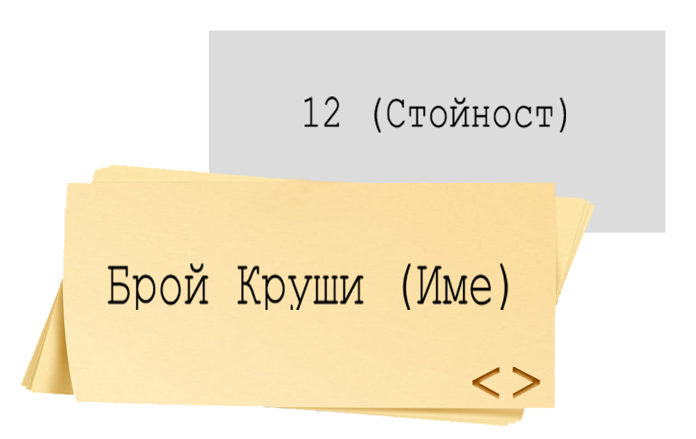
Променливи – Стойност с име
Променлива означава някакво име, с което означаваме стойност. По името можем да променяме стойността.
int numbersCount = 15;
Тип
Стойност
Име

Slide 12
Int, String, Char
Int – целочислен тип
String – може да запази текст, записан между кавички
Char – може да запази символ, записан между апострофи
int numbersCount = 15;
String name = “Gosho”;
char symbol = ‘a’;

Slide 13
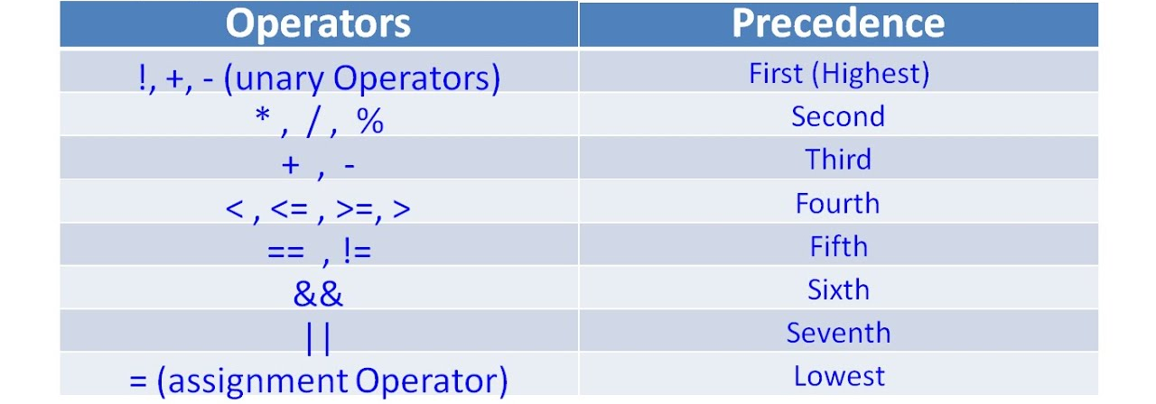
Оператори и техния приоритет

Slide 15
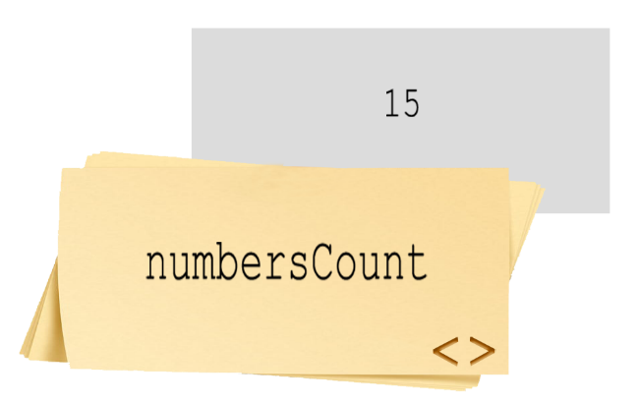
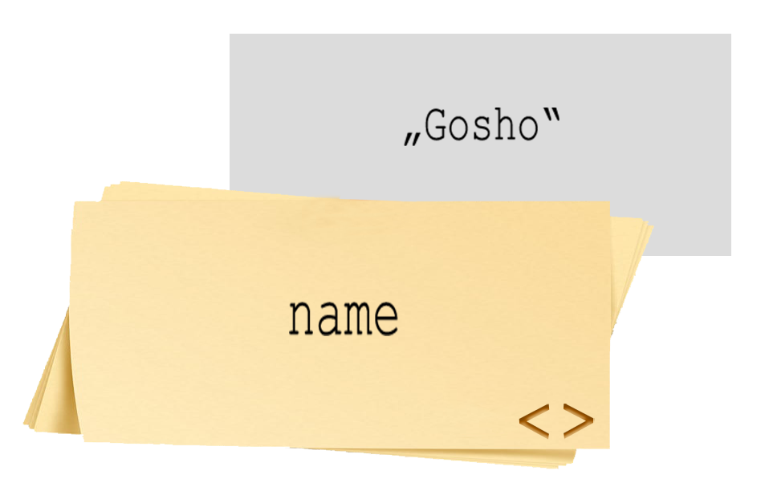
Печат
System.out.print( израз )
System.out.printf( израз )
System.out.println( израз )
15
int numbersCount = 15;
String name = “Gosho”;
char symbol = ‘a’;
System.out.print(numbersCount);
System.out.println(name);
“Gosho”

Slide 17

Scanner
С помощта на Scanner можем да прочетем String от конзолата
Aко искаме да прочетем число, просто ще превърнем String-а в число:
import java.util.Scanner;
…
Scanner scanner = new Scanner(System.in);
String str = scanner.nextLine();
int a = Integer.parseInt(str);

Slide 18
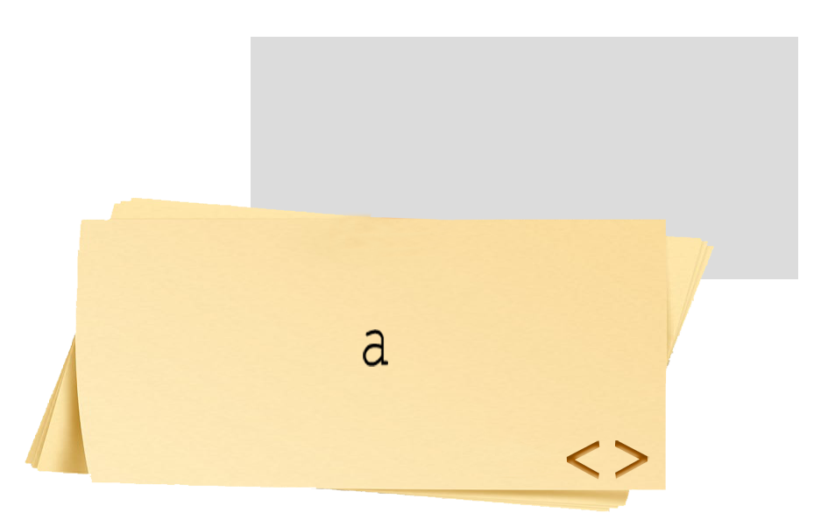
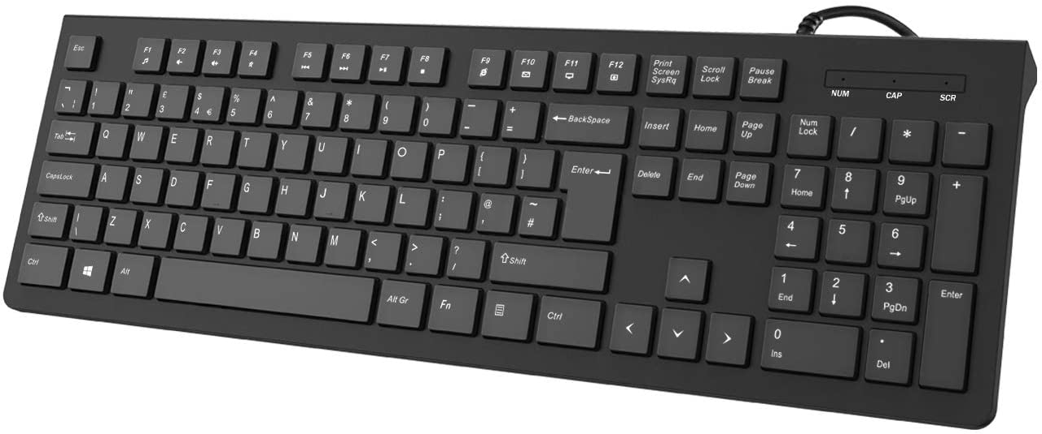
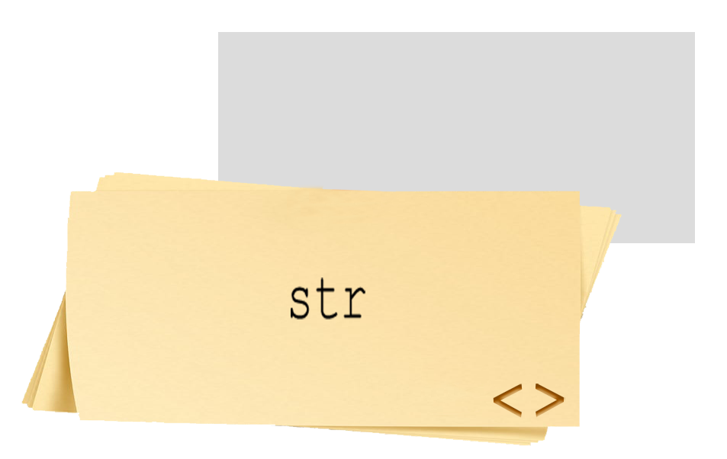
23
“23”

Slide 20
Задачи
1 зад: Потребителят въвежда две числа. Отпечатайте тяхното произведение.
2 зад: Потребителят въвежда две числа.
Отпечатайте сбора на техния сбор, разлика, произведение и частно.
3 зад: Какво ще стане, ако потребителят стартира 2 задача и за втори число въведе 0?

Slide 21


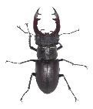

За да тествате решенията
109.121.244.110:8080

Slide 22
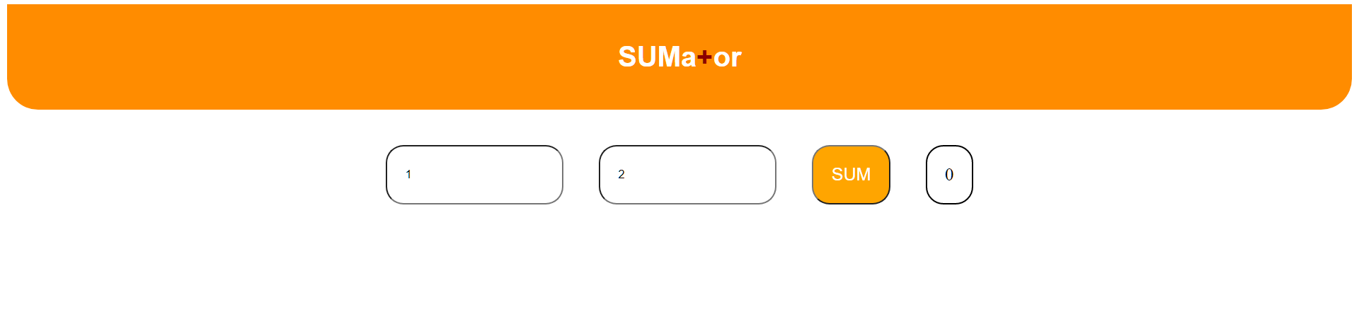
Да си направим калкулатор
https://github.com/CoderDojoBulgaria/CoderDojo-2020-Autumn/blob/master/Algo_Coding_Java/Skeletons/Skeleton1.zip
Намерете файла src/main/java/app/controllers/HPCntrl.java
Стартирайте и на localhost:8080 имате свой онлайн калкулатор!

Slide 23

Ресурси
Можете да намерите записите на лекциите, презентациите и домашните на:
https://github.com/CoderDojoBulgaria/CoderDojo-2020-Autumn/tree/master/Algo_Coding_Java

Slide 24

За следващата среща
Имаме променлива i. Какво ще стане ако напишем i = i + 1?
Ако напишете 1==2 и изберете от подсказките на IntelliJ introduce local variable, какъв ще е типът на променливата?

